Slide 1
Kommunernas och välfärdsområdenas arbetsfördelning och samarbete
Presentation
mars 2022

Slide 2
Aktörer, mål och drivkrafter för förändring

Slide 3



Aktörer och mål
Staten
Företag
Andra aktörer
Växelverkan
Styrning och resurser
Styrning och resurser
Växelverkan
Kommunen
Välfärds-
område
Växelverkan
Samarbete
Organisationer och frivilligarbete

Slide 4


Gemensamma drivkrafter för förändring
Tillspetsad debattkultur
Den intelligenta
teknologins genombrott
Klimatförändringen,
förlusten av biologisk mångfald
och naturresurser
Ekonomi med
överraskningar
Mångsidigare
inflytande och beslutsfattande
Ett globalt multipolärt system
Invånare och samhällen som partner
Identitetspolitik
Nya former av demokrati
Kulturell mångfald
Nytt välmående
Intelligent välfärdsteknik
Förändringar i livsstilen
Algoritmernas makt
Befolkningen och
regionala skillnader
Åldrande befolkning
Låga födelsetal
Urbanisering
Ökande invandring
Kontinuerligt lärande
och förnyelse
Förändringen i arbetslivet
Försöksinriktad kultur
Distansarbete
Platta organisationer
Digitalisering
Plattformsekonomi
Segregerade värderingar
Minskat förtroende för experter
Segregering
Marginalisering
Multilokalitet
Hållbarhetsunderskott
Omfördelning av uppgifter och ansvar. Framtidens kommuner, regioner och staten.
Vårdreformen och välfärdsområdena i framtiden
Sysselsättningstjänsterna till kommunerna

Slide 5
Kommunernas och välfärdsområdenas uppgifter och ekonomi

Slide 6
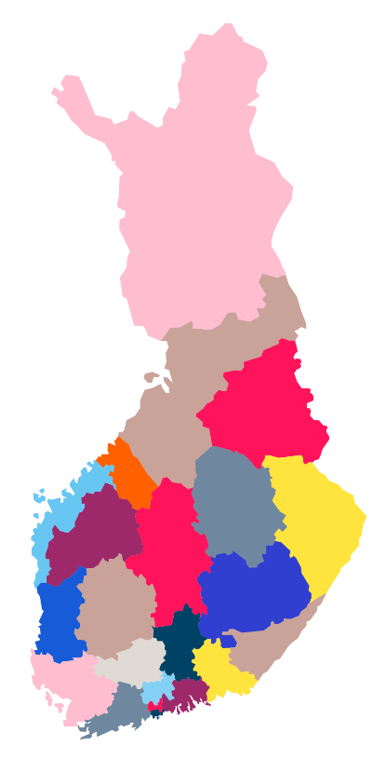

Kommunernas verksamhet
och uppgifter
Småbarnspedagogik
Förskoleundervisning och grundläggande utbildning
Gymnasie- och yrkesutbildning
Fritt bildningsarbete
Kultur-, idrotts- och ungdomstjänster
Samhällsteknik och miljö
Näringsliv och sysselsättning
Arbets- och näringstjänster
Markanvändning, boende och trafik
Anordnare av yrkesutbildning
Landskaps-
förbunden
Välfärdsområdenas verksamhet och uppgifter
Social- och hälsovårdstjänster
Individuell elevvård och
studerandevård
Räddningsväsendet
Främjande av välfärd och hälsa

Slide 7

Kommunens roll i framtiden
Bildning
Näringsliv och sysselsättning
Utvecklare och partner
Välfärd, delaktighet och samhälle
Självstyrelse
Livsmiljö

Slide 8

Vad gör kommunen i framtiden?
Främjar kompetens och kultur
Småbarnspedagogik
Gymnasieutbildning
Yrkesutbildning
Fritt bildningsarbete
Konst- och kulturtjänster
Bibliotekstjänster
Ungdomstjänster
Idrotts- och motionstjänster
Elevhälsa
Främjar kommunens livskraft
Ortens attraktionskraft
Stöd till svårsysselsatta:
uppsökande ungdomsarbete, verkstäder, förebyggande av långtidsarbetslöshet, stadsdelsarbete, integration
Näringspolitik: företagsrådgivning, marknadsföring av regionen, öppna data
Resurssmarta verksamhetsformer
Produktion av tomtmark:
företag, boende service
Främja
invånarnas
välfärd
Samhällsplanering och utveckling
Markpolitik
Planläggning och planering av markanvändningen
Trafik, kollektivtrafik
Anläggning och underhåll av vägnätet
Vattenförsörjning
Avfallshantering
Energiproduktion och distribution
Byggnadstillsyn
Bostadsväsendet
Miljöskydd och hälsovård
Säkerhet och beredskap
Främjar den lokala identiteten och
demokratin
Mångsidiga möjligheter att delta
Lokal samhörighet
Kommunikation, växelverkan och språktjänster
Val och representativ demokrati
Medborgarorganisationernas verksamhetsförutsättningar
Invånarnas frivilliga verksamhet
Nya former av demokrati
Kulturell mångfald

Slide 9

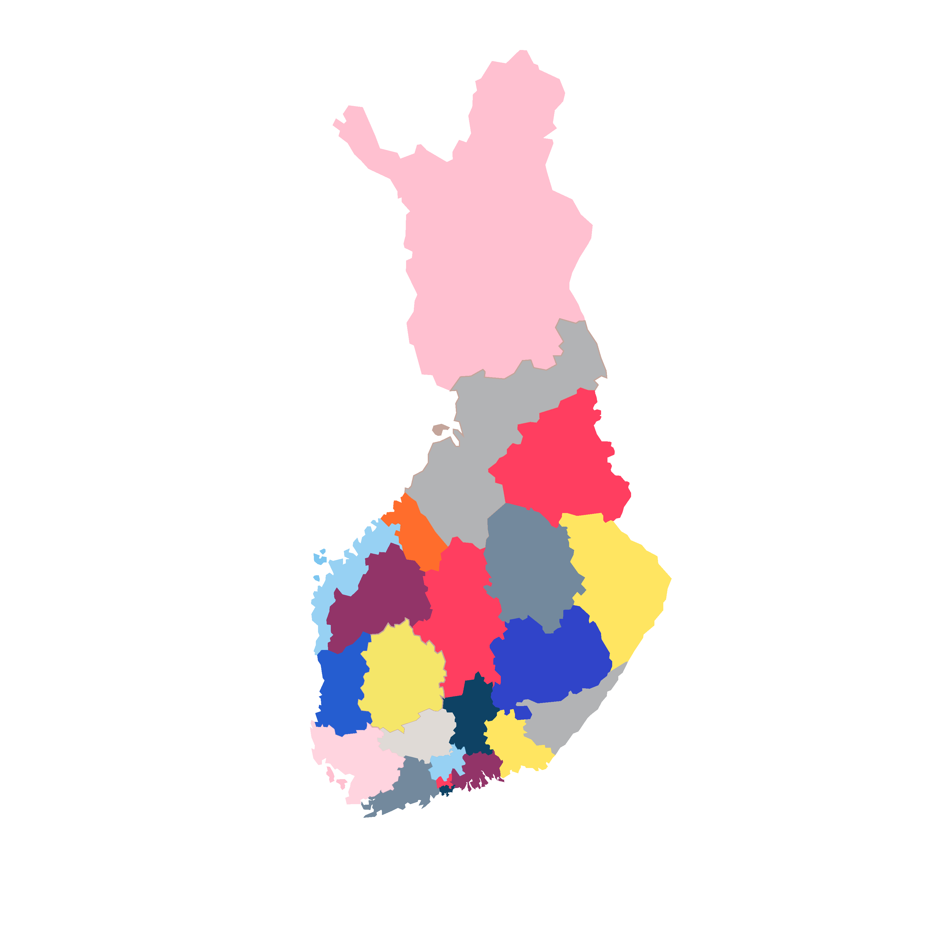


Kommunernas externa
inkomster och utgifter
enligt resultat-räkningen och finansieringsanalysen
Utkast för 2023.
ca 25 md
Utgifter
Inkomster
Undervisning
och kultur
58 %
Skatte-inkomster
46 %
Upplåning 6 %
Övriga inkomster 7 %
Återstår i
kommunen
25 md
Statsandelar 13 %
Övriga
tjänster
30%
Verksamhets-
intäkter
29%
Finansiering m.m.
30 %

Slide 10



Vad gör välfärdsområdet i framtiden?
Socialvård
Socialt arbete
Social handledning
Social rehabilitering
Familjevård
Familjearbete
Hemservice
Hemvård
Boendetjänster
Service på en institution
Service som stöder rörligheten
Alkohol- och drogarbete
Mentalvårdsarbete
Rådgivning i uppfostrings- och familjefrågor
Familjerättslig service
Handikappservice (inkl. specialomsorg)
Förebyggande och kompletterande utkomststöd
Social kreditgivning
Arbetsverksamhet i rehabiliteringssyfte
Stöd för närståendevård
Barnskydd
Elevhälsans kuratorstjänster
Hälso- och sjukvård
Främjar hälsa och välfärd,
primärvård, specialiserad sjukvård
Hälsoundersökningar
Rådgivningstjänster
Skol- och studerandehälsovård
Elevhälsans psykologtjänster
Screening
Öppensjukvård
Hemsjukvård
Medicinsk rehabilitering
Mentalvårdsarbete
Alkohol- och drogarbete
Mun- och tandvård
Hälso- och sjukvård för sjömän
Företagshälsovård
Prehospital akutsjukvård
Jour
Sjukhus-/vårdavdelningsverksamhet
Undervisnings- och forskningsverksamhet
Främjar invånarnas hälsa, välfärd och säkerhet
Räddningsväsendet
Räddningsverksamhet
Oljebekämpning
Brandutredning
Varna befolkningen,
Information om fara
Säkerhetskommunikation
Tillsyn
Kemikalietillsyn
Vägledning och rådgivning
Beredskap för befolkningsskydd

Slide 11





Välfärdsområdenas externa inkomster
och utgifter (Utkast för 2030)
ca 25 md
Klientavgifter och övriga inkomster 14 %
Klientavgifter och övriga inkomster 14 %
Specialiserad sjukvård 36 %
Äldreomsorgen 21 %
Social- och hälsovårds-
servicebehovet
80 %
Kalkylerad och icke öronmärkt statlig finansiering 86 %
Primärvården 18 %
Funktionshinderservice 9 %
Räddningsväsendet 2 %
Övriga social- och hälsovårdsutgifter 14 %
Övriga utgifter 6 %
Utgifter
Inkomster

Slide 12
Samarbetet mellan kommuner och välfärdsområden

Slide 13



Kommunerna och välfärdsområdena har gemensamma invånare och många gemensamma mål
bl.a.
Främja invånarnas välfärd
Stärka livskraften i regionerna
och kommunerna
Fungerande och kundorienterade
tjänster

Slide 14











Ett fungerande samarbete på flera delområden behövs för att nå målen
Främjande av välfärd och hälsa
Stöd för barn, unga och familjer
Sysselsättning
Invandring och integration
Säkerhet och beredskap för samhällsstörningar

Slide 15
EXEMPEL PÅ KONTAKTYTOR

Slide 16

Service för barn under skolåldern
MÅL
Småbarns-pedagogik
(kommunen)
VIKTIGA FRÅGOR
Enkel tillgång till servicen
Sektorsövergripande, smidigt samarbete
Informationsgången
Hur blir det med ledarskapet?
Och utvecklingen av samarbets-processerna?
Arbetsfördelningen på kontaktytan
Rådgivning
(välfärdsområdet)
Familjearbete
och barnskydd
(välfärdsområdet)
(uppgifter och tjänster)
(vems ansvar)

Slide 17


Service för barn och unga i skolåldern
MÅL
VIKTIGA FRÅGOR
Förskoleundervisning och grundläggande utbildning
Gymnasieutbildning
Yrkesutbildning
(kommunerna, samkommunerna och övriga utbildningsanordnare)
Enkel tillgång till servicen
Hur ska de gemensamma processerna ledas och utvecklas?
Arbetsfördelningen på kontaktytan
Var, hur och när får man service och hur hänvisas man dit?
generellt inriktad elevhälsa (kommuner och andra utbildningsanordnare)
Mentalvårdstjänster
Barnskydd
Funktionshinderservice
(välfärdsområdet)
Kuratorer, psykologer och skolhälsovård
(välfärdsområdet)

Slide 18


Främjande av hälsa, välfärd och säkerhet
MÅL
VIKTIGA FRÅGOR
Undervisning, kultur, idrott och
ungdomstjänster
(kommunen)
Obrutna servicekedjor och fungerande servicehandledning
Gemensamt och realistiskt kunskapsunderlag för beslutsfattandet
Fungerande samarbetsformer och gemensamt kunskapsunderlag
Identifiering av kontaktytor och ansvarsfördelning
Ställa och följa upp gemensamma mål och reagera på förändringar
Elevhälsa
Byggnadstillsyn
Verksamhetslokaler
Sysselsättning
Trygghet och säkerhet
i vardagen
Integration
osv.
Hälso- och sjukvård
Socialservice
Räddningsväsendet
(välfärdsområdet)

Slide 19


Säkerhet och beredskap för samhällsstörningar
Kommunernas uppgifter/service
(kommunen)
MÅL
VIKTIGA FRÅGOR
säkerhetsplanering
planläggning
byggnadstillsyn
beredskapsplanering
kommunikation
vattenförsörjning
befolkningsskydd
Kommuninvånarna känner sig trygga
Kommuninvånarna ser det som betydelsefullt att främja sin säkerhet i vardagen
Smidig service och lätt att få information i alla situationer
Förfaranden för samarbete och informationsutbyte på olika nivåer i samverkan
  planering
  genomförande
  utveckling
  övning
Samordnad lägesinformation:
  Samarbete mellan lägescentraler
  System
  Larmförfaranden
Jämlik tillgång till information och stöd vid samhällsstörningar
oberoende av personens funktionsförmåga
Säkerhetsarbete i vardagen för grupper med särskilda behov
Social- och hälsovård
(välfärdsområdet)
Räddningsväsendets uppgifter/service
(välfärdsområdet)
prehospital akutsjukvård
första insatsen
säkerställa de äldres trygghet
tryggt boende
social- och kristjänster
social- och hälsovårdssektorns beredskapsplanering
räddningsverksamhet
oljebekämpning
brandutredning
varna befolkningen
information om faror
säkerhetskommunikation
tillsyn
kemikalietillsyn
vägledning och rådgivning
beredskap för befolkningsskydd

Slide 20
Ledning av samarbetet mellan kommuner och välfärdsområden

Slide 21






Byggstenarna i ledningssystemet
för samarbetet
Lagstiftningens
ramar och
villkor
Gemensamma
lägesbilder och
kunskapsunderlag
Gemensamma
mål och
uppföljningen av dem
Definition av
arbetsfördelning
och ansvar
Avtalade
samarbetsmodeller
för verksamheten
Samarbets-
forum
och arenor
Lagstiftningen bestämmer uppgifterna
och styr samarbetet.
Lagstiftningen ger dock möjlighet att komma överens om formen och strukturen för samarbetet på ett sätt som beaktar regionala särdrag.
Uppdateringen av lägesbilden över de gemensamma invånarna och servicebehoven bör vara kontinuerlig.
Välfärdsberättelserna och planerna samt samarbetet kring dem utgör basen för lägesbilden.
Samarbetet behöver styras av gemensamma mål. Målen ska vara realistiska, konkreta och mätbara.
Målen och uppföljningen av dem bör dokumenteras.
Aktörernas roller, arbetsfördelning och ansvar bör identifieras och beskrivas.
Samarbetets delområden bör ha sina namngivna ansvariga i välfärdsområdet och kommunerna
Samarbetet förutsätter också gemensamma spelregler bland annat om hur man avtalar om målen och arbetsför-delningen och hur dessa vid behov ändras, informations-spridningen mellan parterna, konflikt-lösning och korri-gering av miss-förhållanden.
Ett lyckat samarbete betyder regelbundna möten mellan ledarna på politisk, tjänstemanna- och sektornivå. Strukturer som möjliggör detta behövs på alla nivåer.
Forum och arenor för samarbetet kan vara tillfälliga eller permanenta.

Slide 22


Exempel på samarbetets innehåll och strukturer
Det politiska beslutsfattandets nivåer
Växelverkan mellan välfärdsfullmäktige och kommunfullmäktige (möten mellan presidium)
Växelverkan mellan andra organ
Ledningsnivån
Samarbetsgrupper
Samarbetsforum för den högsta ledningen i välfärdsområdet och kommunerna
Samarbetsgrupper för sektorernas och serviceområdenas ledning
Sakkunnignivån
Samarbetsnätverk
Sektorernas samarbetsnätverk
Aktörer på fältet och kundnivån
Sektorns
samarbetsfrågor
Utvecklingsbehov och fenomen att lyfta fram
Utveckling av kundprocesserna
Gemensam utbildning
Gemensamma strategiska mål
och uppföljning av dem
Välfärdsberättelsen
och planerna
Avtalen
Föreskrifter i förvaltnings-stadgarna och andra former av avtalat samarbete
Angående gemensamma frågor
Beredning
Utveckling
Ledning av samarbetet
Kompetensutveckling
Smidig service

Slide 23
Under den första fullmäktigeperioden kräver samordningen av den strategiska ledningen särskild uppmärksamhet
2021
2022
2023
2024
2025
Q2-4
Kommunernas
välfärdsplan
Q1-2
Återkoppling till statens styrning
Bedömning av
de strategiska målen,
kommunens och vfo:s bokslut
Q2-4
Förhandlingar om välfärds- och hälsofrågor
Konkretisering av
strategierna,
kommunens och vfo:s budget
Q1-2
Återkoppling till statens styrning
Bedömning av
de strategiska målen,
kommunens och vfo:s bokslut
Q3-4
Förhandlingar om välfärds- och hälsofrågor
Konkretisering av
strategierna,
kommunens och vfo:s budget
Q1-2
Återkoppling till statens styrning
Bedömning av
de strategiska målen,
kommunens och vfo:s bokslut
Q3-4
Förhandlingar om välfärds- och hälsofrågor
Konkretisering av
strategierna,
kommunens och vfo:s budget
Kommunernas
välfärdsberättelser
Regionala
välfärdsberättelsen
Bedömning av den föregående
strategin och
planering av den nya
Välfärdsområdesstrategin
och servicestrategin
Välfärdsområdesstrategin och servicestrategin
Regionens
välfärdsplan
Definition av de gemensamma målen
Halvtidsöversyn
av strategierna
Kommunstrategin
Kommunstrategin
Samråd per välfärdsområde om
samarbete, mål och arbetsfördelning
enligt 14 § i lagen om välfärdsområden
Preciseringar till det som avtalats (vid behov)
Samråd enligt 14 § i lagen om välfärdsområden
Kontinuerlig uppföljning och växelverkan

